Slide 1

SUMINISTRO MEDICO
FACULTAD DE INGENIERIA
UNAM
PROYECTO
EDA 1
(Farmacias, Clínicas y Hospitales)
REYES MENDOZA MIRIAM GUADALUPE

Slide 2

BUSCAMOS INNOVAR
Maneja tu negocio de manera digital y segura

Slide 3

¿POR QUÉ?
Algo que nunca va a dejar de pasar es que la gente se enferme y deba acudir a farmacias, hospitales o clínicas por medicamento

Slide 4
¿QUÉ PASA?
Tenemos la mala experiencia de que no tienen el medicamento que necesitamos o “les llega en unos cuantos días”
Esto representa una pérdida económica y de credibilidad para el lugar que lo está vendiendo
El cliente buscara otro lugar donde siempre pueda con conseguirlo.

Slide 5

OBJETIVO
Facilitar las búsqueda y la administración de medicamentos dentro de farmacias, clínicas o incluso hospitales pequeños donde aparte del registro general pueden llevar un registro individual de cada uno.

Slide 6
MAS DE UN USO
El programa original va enfocado a medicamentos o material médico, pero también se puede usar como base, para crear otros programas funcionales para tiendas o negocios de cualquier tipo.
Solo se te tendría que cambiar el registro de medicamentos, por las características que se desean guardar de cualquier producto.

Slide 7
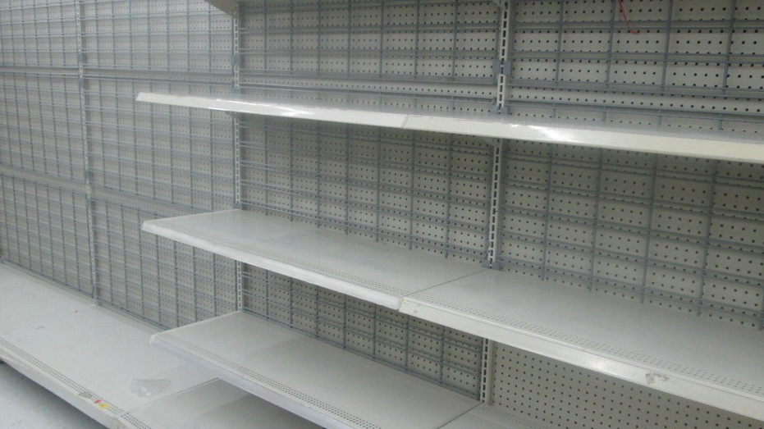
Esto permita que no haya escasez de medicamentos y material médico al llevar un registros exacto de la cantidad que existe y la que se esta entregando a los pacientes.
Permitiendo observar, de una manera un tanto estadística, que medicamentos o que material médico tiene mayor uso y por lo cual hay que aumentar su compra o en caso de que no se use tanto reducir la cantidad.

Slide 8

ADEMÁS…
Este programa pretende que el usuario tenga una buena administración.
Llevar un registro exacto de las cosas que hay en el lugar.
Permitir una buena administración que genere más ingresos y menos perdidas.

Slide 9

El programa tiene varias opciones
Las cuales permitirán que el usuario registre o muestre la siguiente información

Slide 10
COMPRA Y VENTA
Datos del cliente/proveedor
Buscar un cliente/proveedor
Lista de clientes/proveedor
Cambiar su información

Slide 11
DATOS DEL CLIENTE/PROVEEDOR
Número de Identificación (ID)
Nombre del cliente o proveedor
Ciudad
Número de Teléfono
E-Mail

Slide 12

REGISTRO DE SUMINISTROS
Registro de nuevos medicamentos.
Buscar un medicamento de acuerdo con su número de identificación.
Actualiza la cantidad de producto disponible y vendido

Slide 13

MEDICAMENTO
Número de identificación (ID)
Nombre (medicamento)
Ubicación
Marca
Proveedor
Costo de entrada
Costo de salida
Cantidad
Fecha caducidad

Slide 14
INFORME
Reporte de compra
Reporte de venta
Ganancias
Compras diarias
Ventas diarias
Ticket

Slide 15

UTILIDAD
Se administra de forma adecuada y ordenada la información financiera y de almacén de un negocio cualquiera.

Slide 16
¿QUÉ GANAS?
Permite una contabilidad más práctica en el negocio, al permitir la visualización un registro de ganancias y pérdidas, pero también activos y pasivos a lo largo del tiempo, el cual queda almacenado.
Además de permitir de manera más fácil la búsqueda de un producto o saber si ya se encuentra agotado, haciendo eficiente el tiempo de atención a los clientes.

Slide 17
GRACIAS POR SU ATENCIÓN
ESPERO SEA DE SU AGRADO

